Slide 1
DROGA KRZYŻOWA
27.03.2015

Slide 2
Dnia 27.03.2015r. Uczniowie Zespołu Szkół w Hulczu wzięli udział w uroczystej drodze krzyżowej zorganizowanej we współpracy z Parafią pod wezwaniem Najświętszego Serca Pana Jezusa w Hulczu. Trasa przemarszu przebiegała ulicami Hulcza. W uczestnictwo męki pańskiej włączyła się lokalna społeczność, rodzice i nauczyciele.

Slide 3
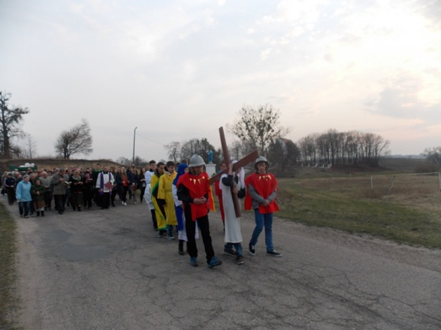
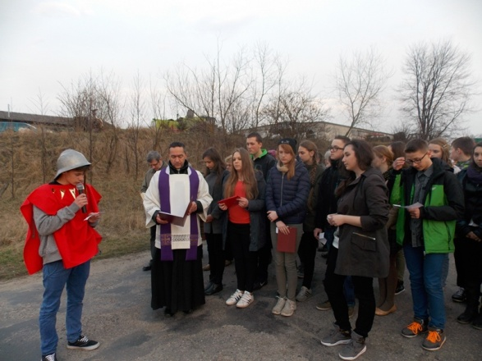
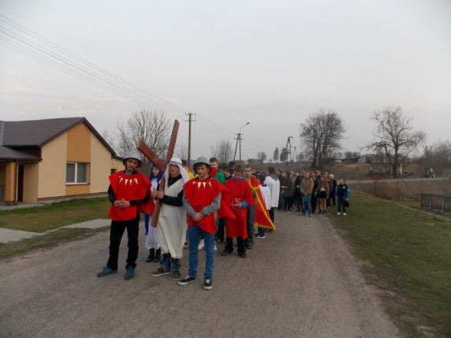
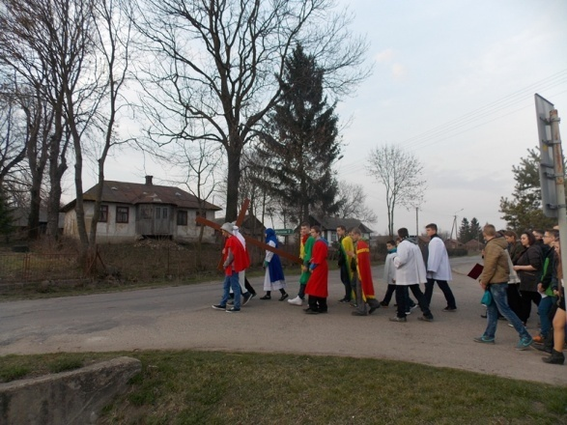
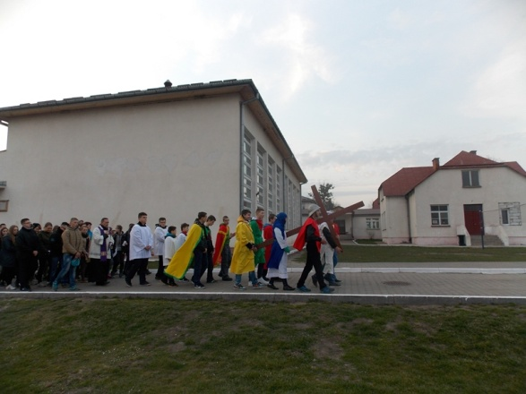

Slide 4
